Slide 1
WebRTC初实践
KX事业部 廖中剑

Slide 2
01
WebRTC 介绍
02
WebRTC 使用场景
目录
03
WebRTC 架构
04
WebRTC 实践

Slide 3
WebRTC介绍
WebRTC：网页即时通信（Web Real-Time Communication）
1、实现了基于网页的视频会议，目的是在浏览器只需要简单的javascript编码就可以达到实时通讯能力
2、解决 Web 端无法捕获音视频的能力，并且提供了 peer-to-peer（浏览器）的视频交互。
3、汇集了先进的实时通信技术，包括：先进的音视频编解码器（Opus和VP8/9），强制加密协议（SRTP和DTLS）和网络地址转换器（ICE＆STUN）
WebRTC 标准官方文档：https://w3c.github.io/webrtc-pc/
WebRTC协议介绍：https://developer.mozilla.org/zhCN/docs/Web/API/WebRTC_API/Protocols

Slide 4
WebRTC 使用场景
01
实现音视频捕捉、实时互动
02
游戏，即时通讯，文件传输等等
03
音视频领域的一个百宝箱，传输，音视频处理（回音消除，降噪）

Slide 5
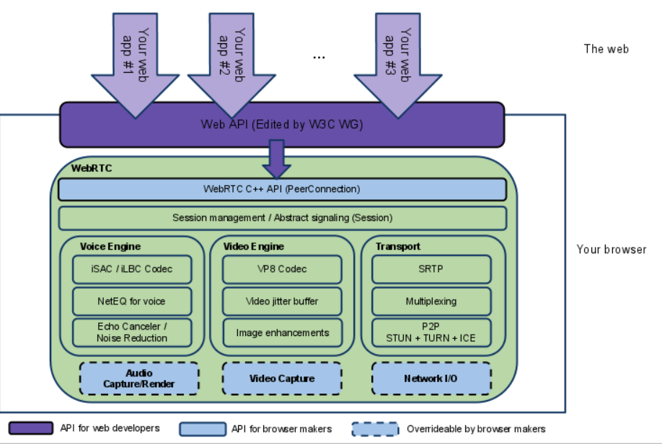
WebRTC架构
官网架构说明：https://webrtc.github.io/webrtc-org/architecture/

Slide 6
第二部分
PART 02
实践-媒体录制

Slide 7
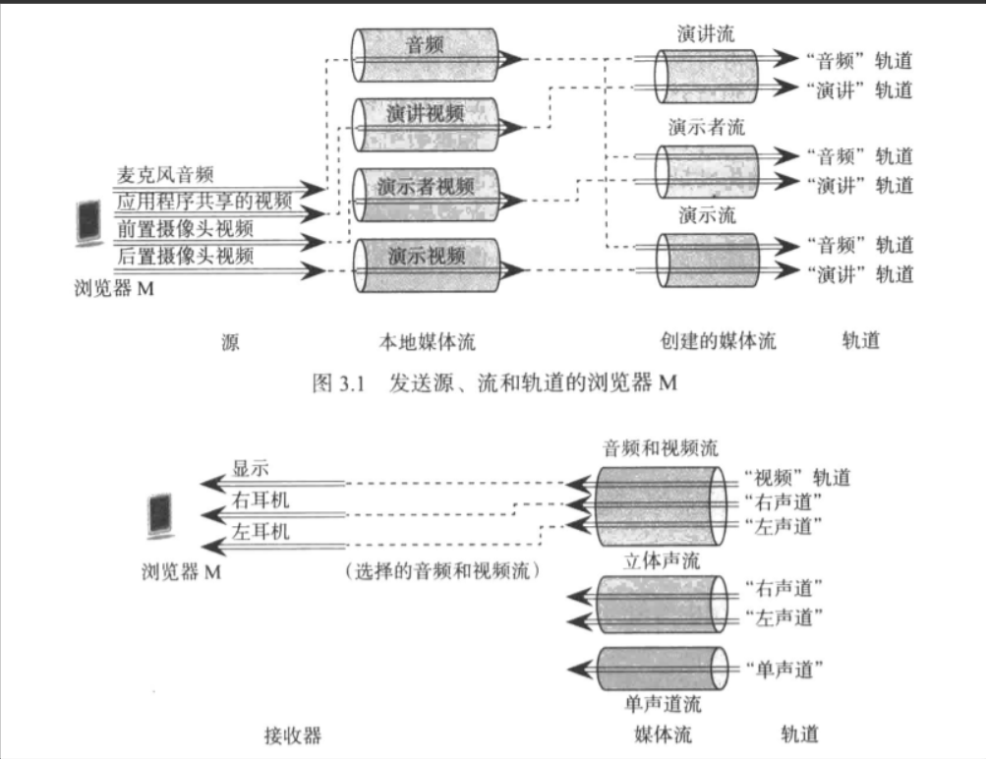
WebRTC中的媒体
1、比较重要的一些概念 比如：轨道、媒体流
轨道（MediaStreamTrack，代表设备或录制内容可返回的单一类型的媒体，唯一关联一个“源”，WebRTC不能直接访问或控制“源”，对“源”的一切控制都通过轨道实施；一个“源”可能对应多个轨道对象）
流（MediaStream，轨道对象的集合）

Slide 8
WebRTC实践-媒体流采集
API：navigator.mediaDevices.getUserMedia(constraints)
constraints：可以自定义轨道的属性。比如采样率、音轨、视频轨或前置后置摄像头选择（如果摄像头可用的话）等等
形式：
navigator.mediaDevices.getUserMedia({video: true, audio: true})
.then(stream => … )
.catch(err => … )
然后可以直接在<audio>、<Video>标签上展示出来
document.querySelector('video').srcObject = mediaStream
API：https://www.w3.org/TR/mediacapture-streams/#media-track-constraints

Slide 9
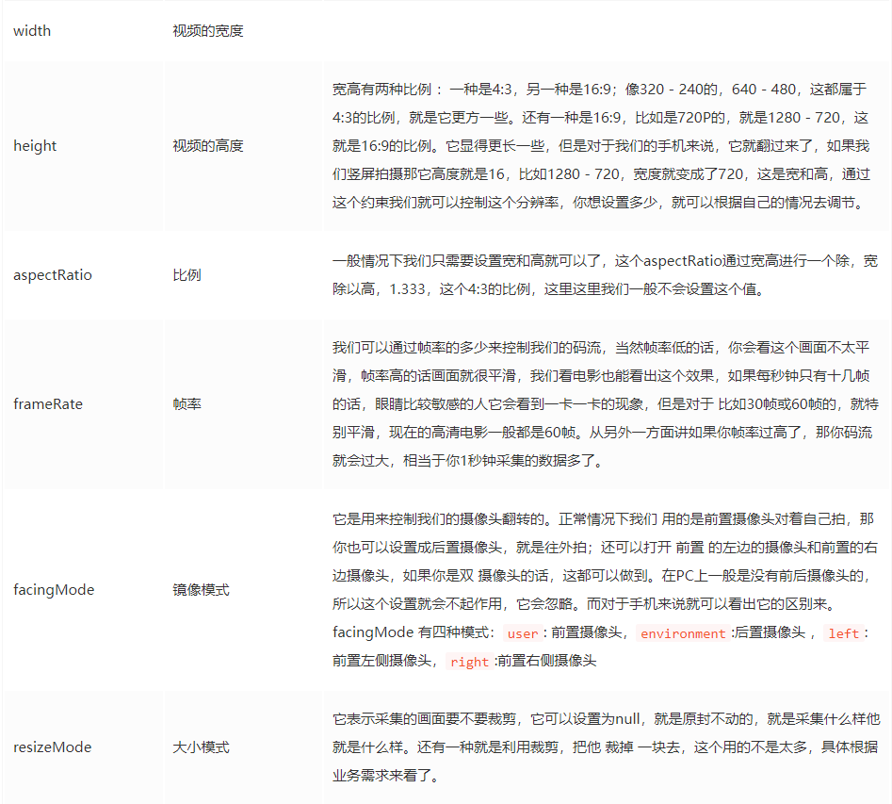
WebRTC实践-媒体流获取

Slide 10
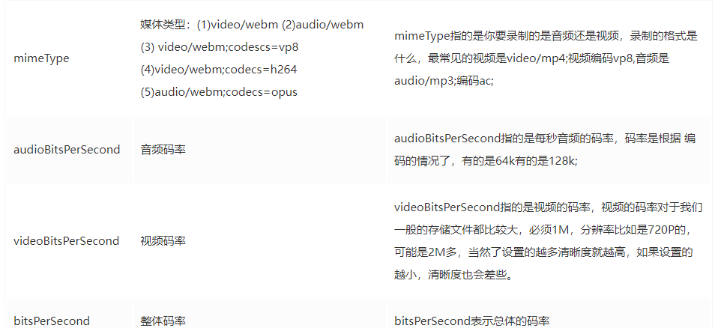
WebRTC实践-媒体流录制
webrtc提供了一个MediaRecoder类，听名字就知道它是用来录制媒体数据的。
var mediaRecorder = new MediaRecorder(stream,[options]);
在构造方法中，我们需要传入两个参数，其中第一个参数stream（流数据），也就是我们通过getUserMedia获取到的stream, 第二个参数是option选项，可以配置一些我们自己想要的约束条件。

Slide 11
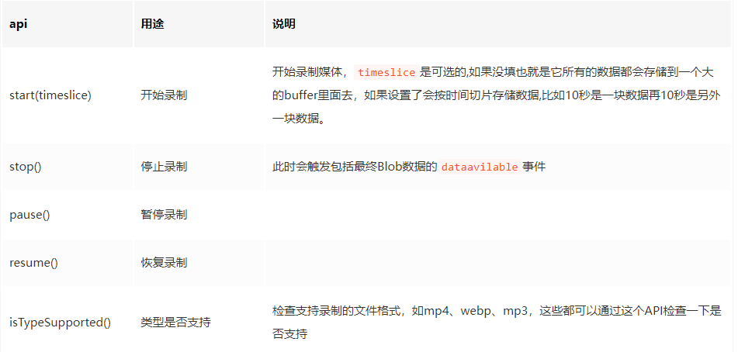
WebRTC实践-媒体流录制

Slide 12
下半年工作目标
TITLE HERE
感谢您使用我们的PPT模板，请在此输入您需要的文字内容，感谢您使用我们的PPT模板。感谢您使用我们的PPT模板，请在此输入您需要的文字内容，感谢您使用我们的PPT模板。
请输入标题文字内容
请输入标题
请输入标题
请输入标题
请输入标题
请输入标题
感谢您使用我们的PPT模板，请在此输入您需要的文字内容
感谢您使用我们的PPT模板，请在此输入您需要的文字内容
感谢您使用我们的PPT模板，请在此输入您需要的文字内容
感谢您使用我们的PPT模板，请在此输入您需要的文字内容
感谢您使用我们的PPT模板，请在此输入您需要的文字内容

Slide 13
下半年工作目标
您所需要的本请添加您所需要的文请所需要的文添。
您所需要的本请添加您所需要的文请所需要的文添。
关键词
关键词
1
2
3
4
关键词
关键词
您所需要的本请添加您所需要的文请所需要的文添。
您所需要的本请添加您所需要的文请所需要的文添。

Slide 14
下半年工作目标
添加标题
01
单击此处添加标题内容，内容要与标题相符。单击此处添加标题内容，内容要与标题相符。
添加标题
02
单击此处添加标题内容，内容要与标题相符。单击此处添加标题内容，内容要与标题相符。
添加标题
03
单击此处添加标题内容，内容要与标题相符。单击此处添加标题内容，内容要与标题相符。
04
添加标题
单击此处添加标题内容，内容要与标题相符。单击此处添加标题内容，内容要与标题相符。

Slide 15
下半年工作目标
WORK REPORT
22%
感谢您使用我们的PPT模板，请在此输入您需要的文字内容，感谢您使用我们的PPT模板。感谢您使用我们的PPT模板，请在此输入您需要的文字内容，感谢您使用我们的PPT模板。感谢您使用我们的PPT模板。
62%
16%
12%
38%
79%

Slide 16
第二部分
PART 02
新产品研发方案
your content is entered here, or by copying your text, select paste in this box and choose to retain only text. your content is typed here, or by copying your text, select paste in this box.

Slide 17



新产品研发方案
PLAN A
PLAN B
请输入标题文字
感谢您使用我们的PPT模板，请在此输入您需要的文字内容，感谢您使用我们的PPT模板。
添加标题
添加标题
单击此处添加内容，内容要与标题相符，可以直接复制粘贴。
单击此处添加内容，内容要与标题相符，可以直接复制粘贴。
请输入标题文字
感谢您使用我们的PPT模板，请在此输入您需要的文字内容，感谢您使用我们的PPT模板。
PLAN C
PLAN D
添加标题
添加标题
单击此处添加内容，内容要与标题相符，可以直接复制粘贴。
单击此处添加内容，内容要与标题相符，可以直接复制粘贴。
请输入标题文字
感谢您使用我们的PPT模板，请在此输入您需要的文字内容，感谢您使用我们的PPT模板。

Slide 18


新产品研发方案
工作内容情况一
请将您的内容打在这里，或者通过复制您的文本后，在此框中选择粘贴，并选择只保留文字，且尽可能精简.
工作内容情况二
请将您的内容打在这里，或者通过复制您的文本后，在此框中选择粘贴，并选择只保留文字，且尽可能精简.
工作内容情况三
请将您的内容打在这里，或者通过复制您的文本后，在此框中选择粘贴，并选择只保留文字，且尽可能精简.

Slide 19
新产品研发方案
2020
请替换文字内容
2022
请替换文字内容
这里输入您的文字这里输入您的文字这里输入您的文字这里输入您的文字这里输入您这里输入您
这里输入您的文字这里输入您的文字这里输入您的文字这里输入您的文字这里输入您这里输入您
请替换文字内容
请替换文字内容
请替换文字内容
请替换文字内容
请替换文字内容
请替换文字内容
这里输入您的文字这里输入您的文字这里输入您的文字这里输入您的文字这里输入您这里输入您
这里输入您的文字这里输入您的文字这里输入您的文字这里输入您的文字这里输入您这里输入您
2021
2023

Slide 20
第三部分
PART 03
消费者分析报告
your content is entered here, or by copying your text, select paste in this box and choose to retain only text. your content is typed here, or by copying your text, select paste in this box.

Slide 21
消费者分析报告
感谢您使用我们的PPT模板，请在此输入您需要的文字内容，感谢您使用我们的PPT模板。感谢您使用我们的PPT模板，请在此输入您需要的文字内容，感谢您使用我们的PPT模板。
感谢您使用我们的PPT模板，请在此输入您需要的文字内容，感谢您使用我们的PPT模板。请在此输入您需要的文字内容，感谢您使用我们的PPT模板。
请输入标题文字内容
感谢您使用我们的PPT模板，请在此输入您需要的文字内容，感谢您使用我们的PPT模板。
请输入标题文字内容
感谢您使用我们的PPT模板，请在此输入您需要的文字内容，感谢您使用我们的PPT模板。
PPT TEMPLATE
请输入标题文字内容
BUSINESS DATA
感谢您使用我们的PPT模板，请在此输入您需要的文字内容，感谢您使用我们的PPT模板。
PPT模板 http://www.1ppt.com/moban/

Slide 22
消费者分析报告
添加标题
添加标题
请替换文字内容复制你的内容到此请替换文字内容复制你的内容到此
请替换文字内容复制你的内容到此请替换文字内容复制你的内容到此
添加标题
添加标题
请替换文字内容复制你的内容到此请替换文字内容复制你的内容到此
请替换文字内容复制你的内容到此请替换文字内容复制你的内容到此

Slide 23
消费者分析报告
WORK REPORT
输入对应的文字内容
感谢您使用我们的PPT模板，请在此输入您需要的文字内容，感谢您使用我们的PPT模板。感谢您使用我们的PPT模板，请在此输入您需要的文字内容，感谢您使用我们的PPT模板。感谢您使用我们的PPT模板。
输入对应的文字内容
12%
38%
79%
输入对应的文字内容

Slide 24
第四部分
PART 04
各部门沟通流程
your content is entered here, or by copying your text, select paste in this box and choose to retain only text. your content is typed here, or by copying your text, select paste in this box.

Slide 25
各部门沟通流程
第1步
第2步
第3步
第4步
第5步
第6步
添加标题
添加标题
添加标题
添加标题
添加标题
添加标题
单击此处添加标题内容，内容要与标题相符。
单击此处添加标题内容，内容要与标题相符。
单击此处添加标题内容，内容要与标题相符。
单击此处添加标题内容，内容要与标题相符。
单击此处添加标题内容，内容要与标题相符。
单击此处添加标题内容，内容要与标题相符。

Slide 26
各部门沟通流程
2,7800.18
2,7800.18
2,7800.18
Input Date Here
Input Date Here
Input Date Here
项目名称
数量
类型
项目名称
数量
类型
项目名称
数量
类型
BP NAME_1
BP NAME_1
BP NAME_1
BP NAME_1
27
36
15
22
Type-1
Type-2
Type-3
Type-4
BP NAME_1
BP NAME_1
BP NAME_1
BP NAME_1
27
36
15
22
Type-1
Type-2
Type-3
Type-4
BP NAME_1
BP NAME_1
BP NAME_1
BP NAME_1
27
36
15
22
Type-1
Type-2
Type-3
Type-4

Slide 27

各部门沟通流程
标题文字添加
72%
标题文字添加
83%
标题文字添加
46%
标题文字添加
90%
标题文字添加
请将您的内容打在这里，或者通过复制您的文本后，在此框中选择粘贴，并选择只保留文字，且尽可能精简.
请将您的内容打在这里，或者通过复制您的文本后，在此框中选择粘贴，并选择只保留文字，且尽可能精简.请将您的内容打在这里，或者通过复制您的文本后，在此框中选择粘贴，并选择只保留文字，且尽可能精简.
请将您的内容打在这里，或者通过复制您的文本后，在此框中选择粘贴，并选择只保留文字，且尽可能精简.

Slide 28
谢谢大家

